Slide 1
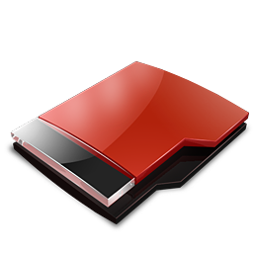
홍승준
2013156049

Slide 2
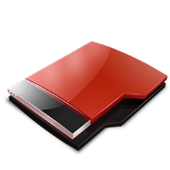
PRESENTATION
INDEX
1P
게임 컨셉
2P
게임 화면
3P
게임 흐름
4P
개발 범위 및 계획

Slide 3
01 게임 컨셉

Slide 4
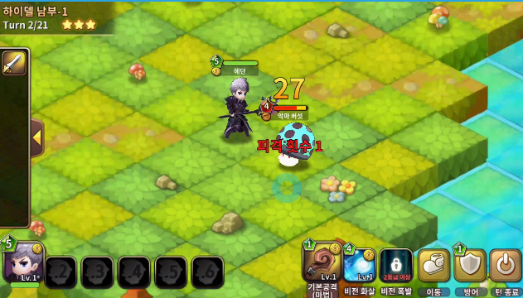
게임 컨셉
게임 흐름
게임 화면
개발 범위 및 계획
01 게임 컨셉
간단하고, 빠르게 진행되는 실시간 턴 제 게임
47초
간단한 마우스 클릭과 몇 개의 키로만 게임 진행
복잡하지 않은 화면 구성과 게임 규칙
실시간 턴 제 방식으로 빠른 진행

Slide 5
02 게임 화면

Slide 6
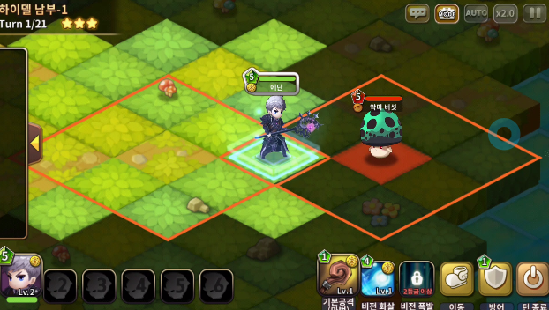
CONTENTS
게임 컨셉
CONTENTS
게임 화면
CONTENTS
게임 흐름
개발 범위 및 계획
CONTENTS
02 게임 화면
①
59초
①
58초
④
②
③
1. 진행 시간(타이머)
2. 캐릭터 및 상태 창
3. 사용 가능 스킬
4. 스킬 범위
②
③

Slide 7
03 게임 흐름

Slide 8
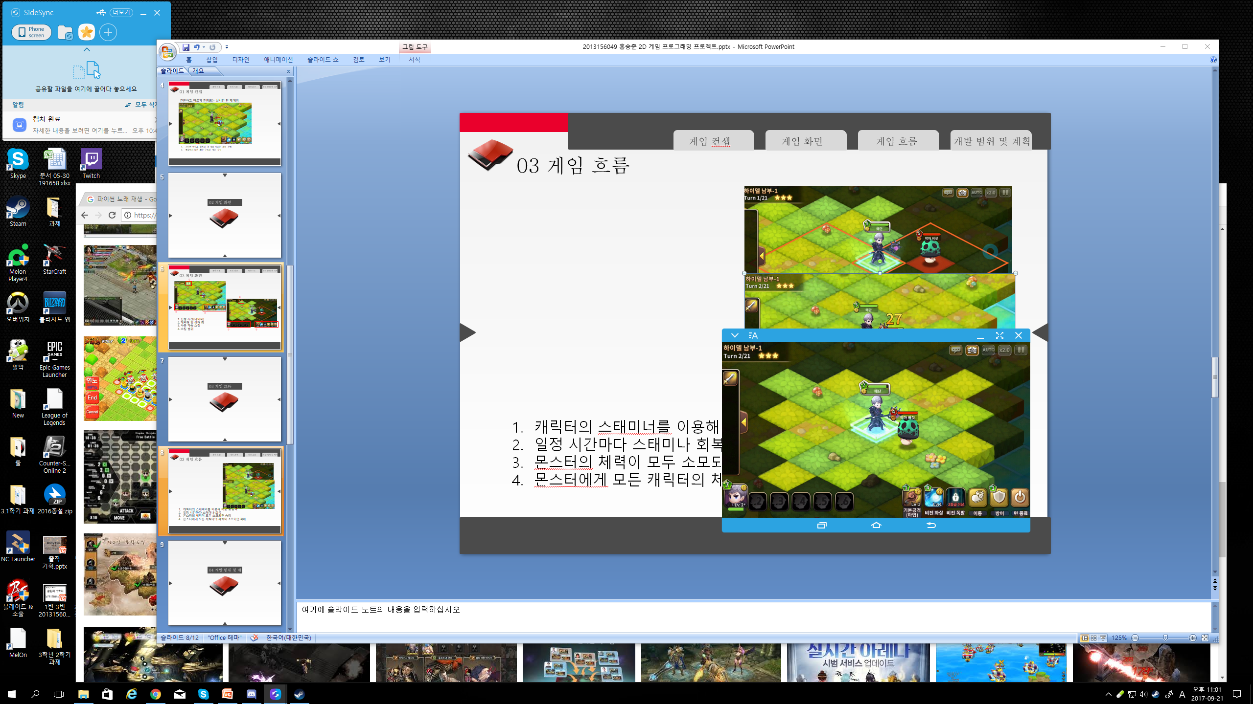
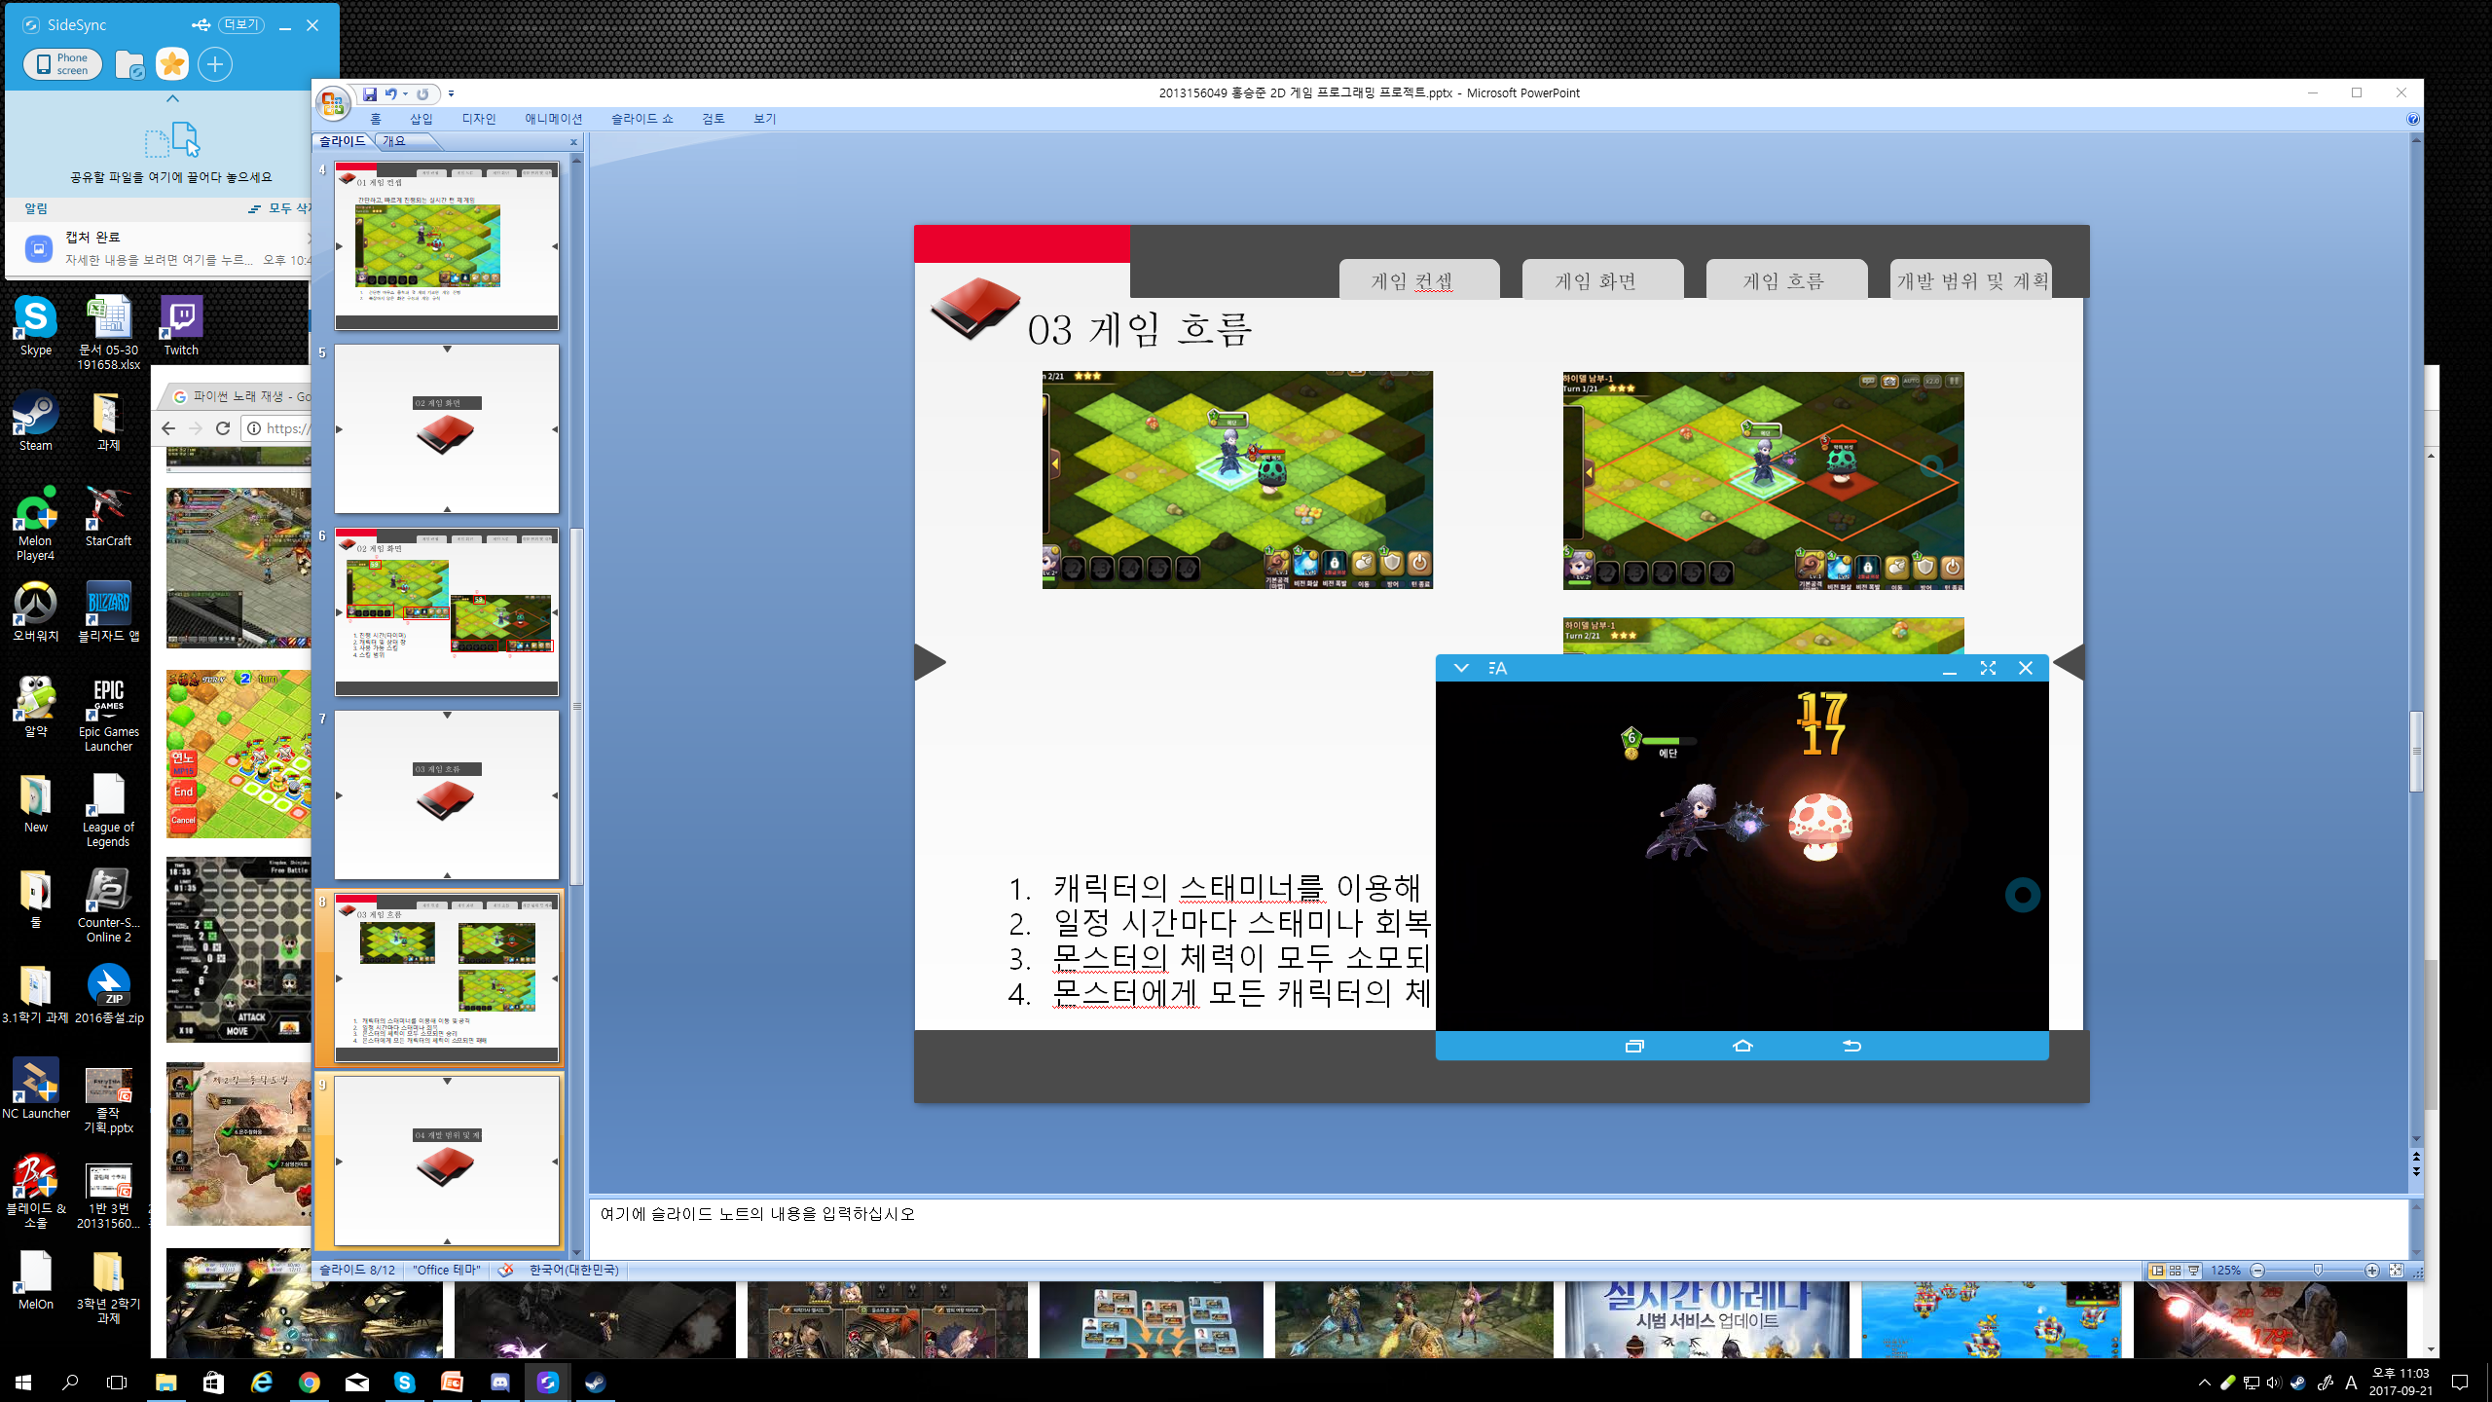
CONTENTS
게임 컨셉
CONTENTS
게임 흐름
CONTENTS
게임 화면
개발 범위 및 계획
게임 컨셉
게임 화면
게임 흐름
CONTENTS
개발 범위 및 계획
03 게임 흐름
캐릭터의 스태미너를 이용해 이동 및 공격
일정 시간마다 스태미나 회복
몬스터의 체력이 모두 소모되면 승리
몬스터에게 모든 캐릭터의 체력이 소모되면 패배

Slide 9
04 개발 범위 및 계획

Slide 10
CONTENTS
게임 컨셉
CONTENTS
게임 흐름
CONTENTS
게임 화면
개발 범위 및 계획
게임 컨셉
게임 화면
게임 흐름
CONTENTS
개발 범위 및 계획
04 개발 범위 및 계획
내용 | 최소 범위 | 추가 범위
캐릭터 | 마우스 이벤트를 이용한 이동 및 키보드의 키를 이용한 스킬 사용 | 스킬 마다 화려한 이펙트 및 스킬의 사정거리(범위)에 대한 가이드 표시
맵 | 체스 판 같은 맵 구성으로 스킬 및 공격 피격 판정이 보이도록 | 맵 자체의 전략적인 요소(장애물이나 지형적인 이점)를 추가
몬스터 | 캐릭터를 찾아 이동, 특정 패턴 및 확률에 의한 캐릭터 공격 | 쓰레드를 통해 플레이어와 별개로 동시에 게임을 진행 난이도에 따라 체력, 스태미나 회복 속도 등 상승
타이머 | 현재 게임의 진행 시간을 알려주는 타이머
사운드 | 피격 및 스킬 이펙트, 비명, BGM 등 4개 이상의 사운드
애니메이션 | 기본 공격, 이동, 스킬 이펙트 등의 애니메이션 구현

Slide 11
CONTENTS
게임 컨셉
CONTENTS
게임 흐름
CONTENTS
게임 화면
개발 범위 및 계획
게임 컨셉
게임 화면
게임 흐름
CONTENTS
개발 범위 및 계획
04 개발 범위 및 계획
내용 | 최소 범위 추가 범위
1 주 | 리소스 수집 및 화면 상의 좌표와 맵의 배열을 생성
2 주 | 맵, 캐릭터, 몬스터에 대한 클래스 생성 및 기본 화면 구성
3 주 | 이벤트 핸들러 함수를 정의 캐릭터를 클릭해 이동하고, 키보드 입력을 통한 스킬 사용
4 주 | 쓰레드를 이용한 타이머와 몬스터의 패턴 AI 구현
5 주 | 밸런스 조절 및 맵의 전략적인 요소 추가 시작과 종료 처리

Slide 12

THANK YOU

